Slide 1
ПРЕДВОЗРОЖДЕНИЕ в Литературе КОНЦА XIV — ПЕРВОЙ ПОЛОВИНЫ XV ВЕКА
АГИОГРАФИЯ: КТПРИАН, ЕПИФАНИЙ ПРЕМУДРЫЙ, ПАХОМИЙ ЛОГОФЕТ

Slide 2
Термины
Возрожде́ние, или Ренесса́нс (фр. Renaissance, итал. Rinascimento) — эпоха в истории культуры Европы (XIV—XVI вв.), пришедшая на смену культуре Средних веков.
Отличительная черта эпохи Возрождения — 1) светский характер культуры, 2) антропоцентризм (то есть интерес, в первую очередь, к человеку и его деятельности), 3) повышенный интерес к античной культуре, происходит её, так сказать, «возрождение» — отсюда термин.
Термин Возрождение встречается уже у итальянских гуманистов, например , художников Джорджо Вазари, Миекльанджело, архитекторов Ф. Брунеллески, Микелоццо-Микелоцци, типографов Альда Мануция (Венеция), А.Этьенна (Париж) и мн. др. В современном значении термин был введён в обиход французским историком XIX века Жюлем Мишле.
Термин Возрождение используется также в качестве терминологической метафоры в значении «культурный расцвет».

Slide 3
Термины
Предвозрождение, или Проторенессанс (от др.-греч. πρῶτος — «первый» и фр. Renaissance — «Возрождение») — этап в истории итальянской культуры, предшествующий Ренессансу, приходящийся на дученто (1200-е) и треченто (1300-е). Считается переходным от эпохи Средневековья к эпохе Возрождения. Термин был впервые введен швейцарским историком Я. Буркхардтом.
Время расцвета средневековой городской культуры, в литературе в эту эпоху о себе заявили Франческо Петрарка, Джованни Боккаччо.

Slide 4
Политические предпосылки Предвозрождения
Во второй половине XIV — первой половине XV в., при. преемниках Ивана Калиты, Москва выступает как центр, объединяющий княжества Северо-Восточной Руси. Начинается процесс формирования централизованного государства
С 1359 по 1389 г. московский великокняжеский стол занимал внук Ивана Калиты Дмитрий Иванович, при котором происходит политическое и экономическое усиление Москвы.

Slide 5
Политические предпосылки Предвозрождения
Победы русских войск над монголо-татарами в сражениях в 1378 на реке Воже и в 1380 на Куликовом поле.
Противостояние во второй четверти XV в., удельнокняжеской и боярской оппозиции и великого князя московского, продолжавшаяся почти 30 лет, закончилась укреплением московского княжеского престола.

Slide 6
Социальные и экономические предпосылки Предвозрождения
Развитие человеческой культуры связано с усилением в ней и обогащением личностного начала.
На Руси условия для освобождения личности в социальном отношении связаны с экономическим ростом, развитием торговли, ремесел, что привело к возвышению «городов-республик» — Новгорода и Пскова, а также с тем, что в условиях постоянного противостояния монголо-татарскому игу все больше ценились внутренние качества человека: его религиозность, преданность родине, Церкви, князю, способность морально и с оружием в руках противостоять захватчикам.

Slide 7
Предпосылки Предвозрождения в искусстве и литературе
В сознании людей разных сословий идеализируется эпоха независимости Руси.
Мысль интеллектуальной элиты обращается к идее независимости, искусство — к произведениям домонгольской Руси, архитектура — к зданиям эпохи независимости, литература — к произведениям XI-XIII вв.
Для русского редвозрождения домонгольская Русь стала «своей античностью»

Slide 8
Предвозрождение в русской литературе
Литература интересуется психологией человека, его душевным состоянием. В духовной жизни все большее значение приобретает «безмолвие», уединенная («умная») молитва, совершаемая вне церкви, уход в пустыню — в скит.
Особенно ярко это проявляется в житийном жанре, раскрывающем внутреннюю жизнь человека.
Описания становятся экспрессивными, повествование динамичным, большее внимание уделяется эмоциональной сфере.
В литературе развивается экспрессивно-эмоциональный стиль.

Slide 9
Абстрактный психологизм в литературе
«В центре внимания писателей конца XIV — начала XV в. оказались отдельные психологические состояния человека, его чувства, эмоциональные отклики на события внешнего мира. Но эти чувства, отдельные состояния человеческой души не объединяются еще в характеры. Отдельные проявления психологии изображаются без всякой индивидуализации и не складываются в психологию. Связующее, объединяющее начало — характер человека — еще не открыто, индивидуальность человека по-прежнему ограничена прямолинейным отнесением ее в одну из двух категорий — добрых или злых, положительных или отрицательных» (Д.С.Лихачев)
Эти особенности изображения человеческой психологии. Д. С. Лихачев определил как «абстрактный психологизм».

Slide 10
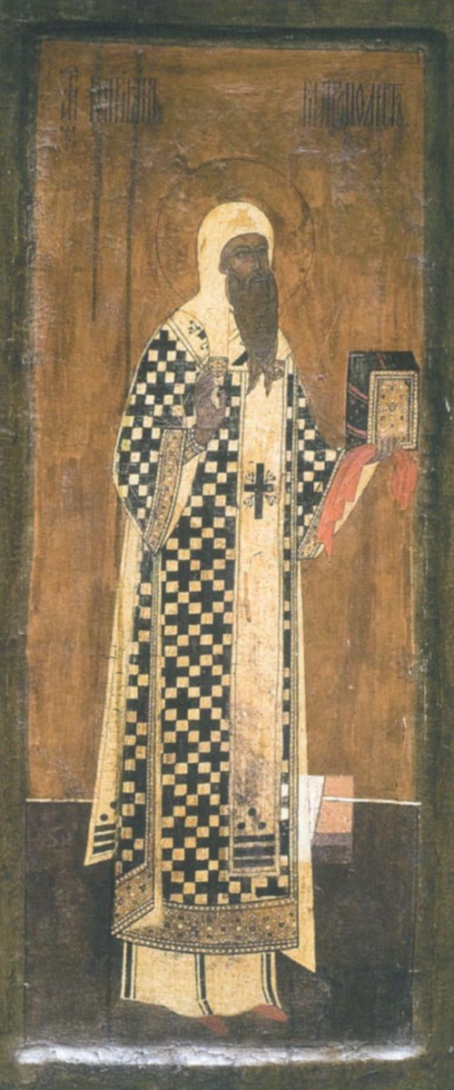
Святитель Киприан
Свт. Киприа́н (ок. 1330 — 16 сентября 1406) — митрополит Киевский, Русский и Литовский (1375—1380), митрополит Малой Руси и Литвы (1380—1389), митрополит Киевский и всея Руси (1389—1406), память совершается 29 сентября.

Slide 11
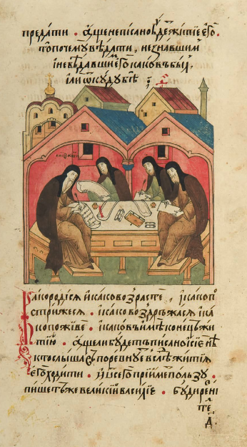
Преподобный Епифаний Премудрый
Преп. Епифа́ний Прему́дрый (ум. около 1420 г.) — иеромонах, агиограф, память совершается 23 мая (5 июня)

Slide 12
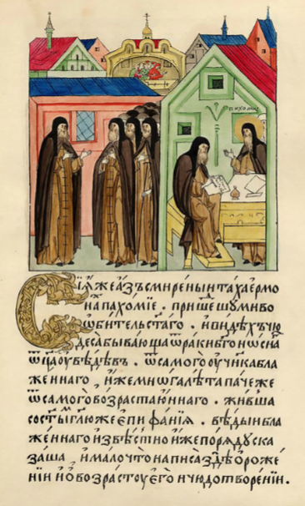
Пахомий Логофет
Пахо́мий Логофе́т, или Пахо́мий Серб (ум. не ранее 1484) — иеромонах, агиограф, гимнограф, составитель и редактор ряда житий святых, похвальных «Слов», служб и канонов, переводчик

